Slide 1
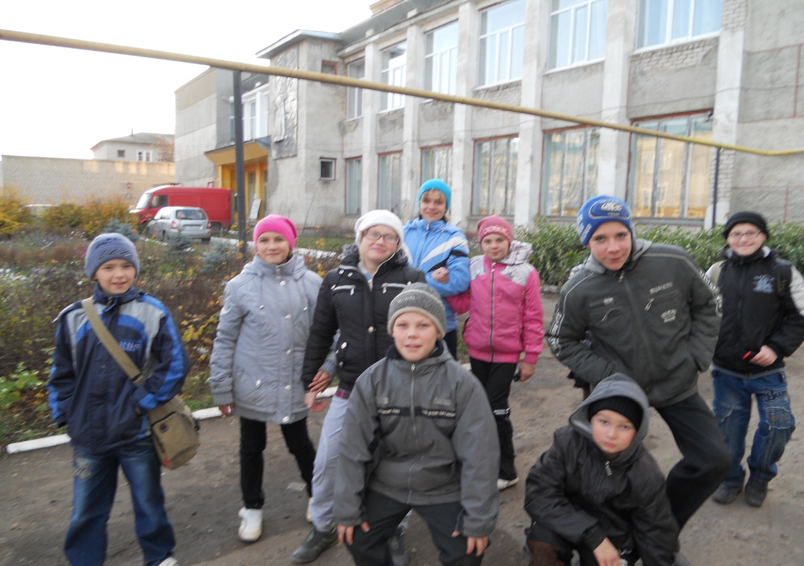

Slide 2
кроссворд

Slide 3
Ключевое слово
 | М | Е | Д | В | Е | Д | Ь
Б | О | Б | Р | Ы
 |  | М | У | Р | А | В | Ь | И
С | Н | Е | Ж | И | Н | К | А
Г | Р | И | Б
 |  | Ч | А | Ш | К | А

Slide 4
Дружба
Дружба – это дар нам свыше,
Дружба – это свет в окне;
Друг всегда тебя услышит,
Он не бросит и в беде.

Slide 5
Значение слов ДРУГ, ДРУЖБА
Друг – тот, кто связан с кем-нибудь дружбой.
Дружба – близкие отношения, основанные на взаимном доверии, привязанности, общности интересов.
Настоящий друг – это тот, кто никогда не обманывает своего друга.
Настоящий друг – это тот, кто не пожалеет поделиться со своим другом всем, что сам имеет.
Настоящий друг – это тот, кто не станет смеяться над бедой или неудачей своего друга.
Настоящий друг – это тот, с кем всегда интересно и никогда не скучно.
Настоящий друг – это тот, кто постарается защитить от обидчика.

Slide 6
Правила дружбы
Делись своими успехами, неудачами и новостями.
Умей слушать.
Оказывай другу эмоциональную помощь и поддержку.
Доверяй другу и будь уверенным в нем.
Сохраняй тайны своего друга.
Не критикуй друга публично.
Не будь назойливым и не поучай.
Не обсуждай друга в его отсутствие.
Не ревнуй друга к другим его друзьям.
Уважай внутренний мир и чувства своего друга.
Возвращай долги.
Радуйся успехам своего друга.

Slide 7
«Подумай, и закончи пословицу»
Не имей сто рублей, а имей
Человек без друзей, что дерево
Друга ищи, а найдёшь
Дерево живёт корнями, а человек
Дружба не гриб, в лесу
Старый друг лучше
сто друзей
без корней
береги
друзьями
не найдёшь
новых двух

Slide 8
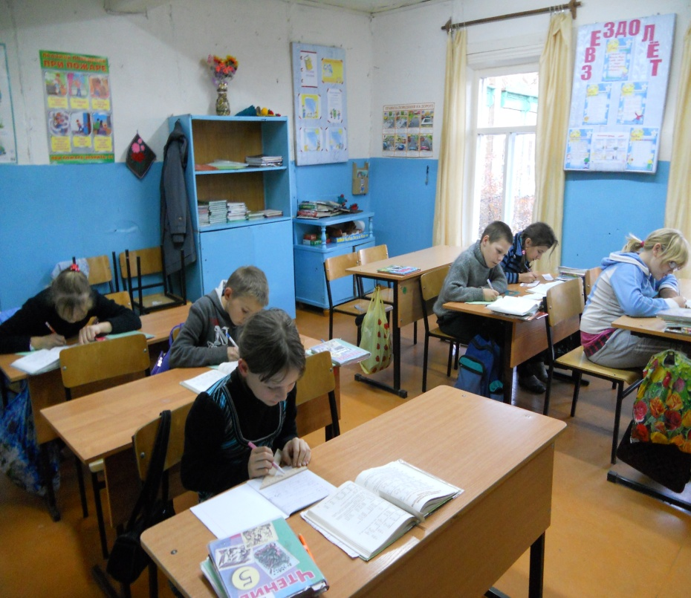
Когда живется дружно
Когда живется дружно,
Что может лучше быть?
И ссориться не нужно,
И можно всех любить.
С.В. Михалков

Slide 9
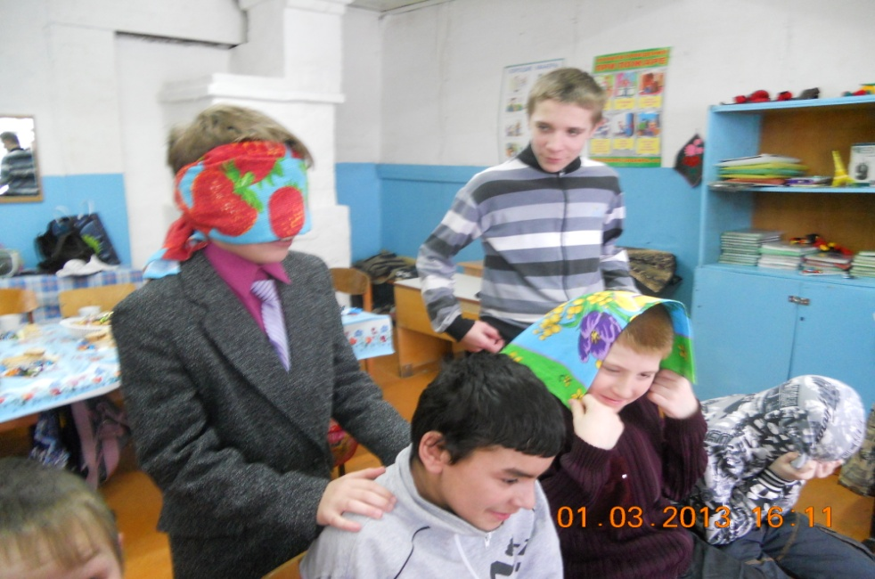
Законы дружбы
Помогай другу в беде.
Умей с другом разделить радость.
Не смейся над недостатками друга.
Останови друга, если он делает что-то плохое.
Умей принять помощь, совет, не обижайся на критику.
Не обманывай друга.
Умей признать свои ошибки и помириться с другом.
Не предавай своего друга.
Относись к своему другу так, как тебе хотелось бы, чтобы относились к тебе.

